Slide 1


Data Science: aplicación al dataset de bicimad
María Zannia Ángel Rivas Álvaro Manzanares

Slide 2
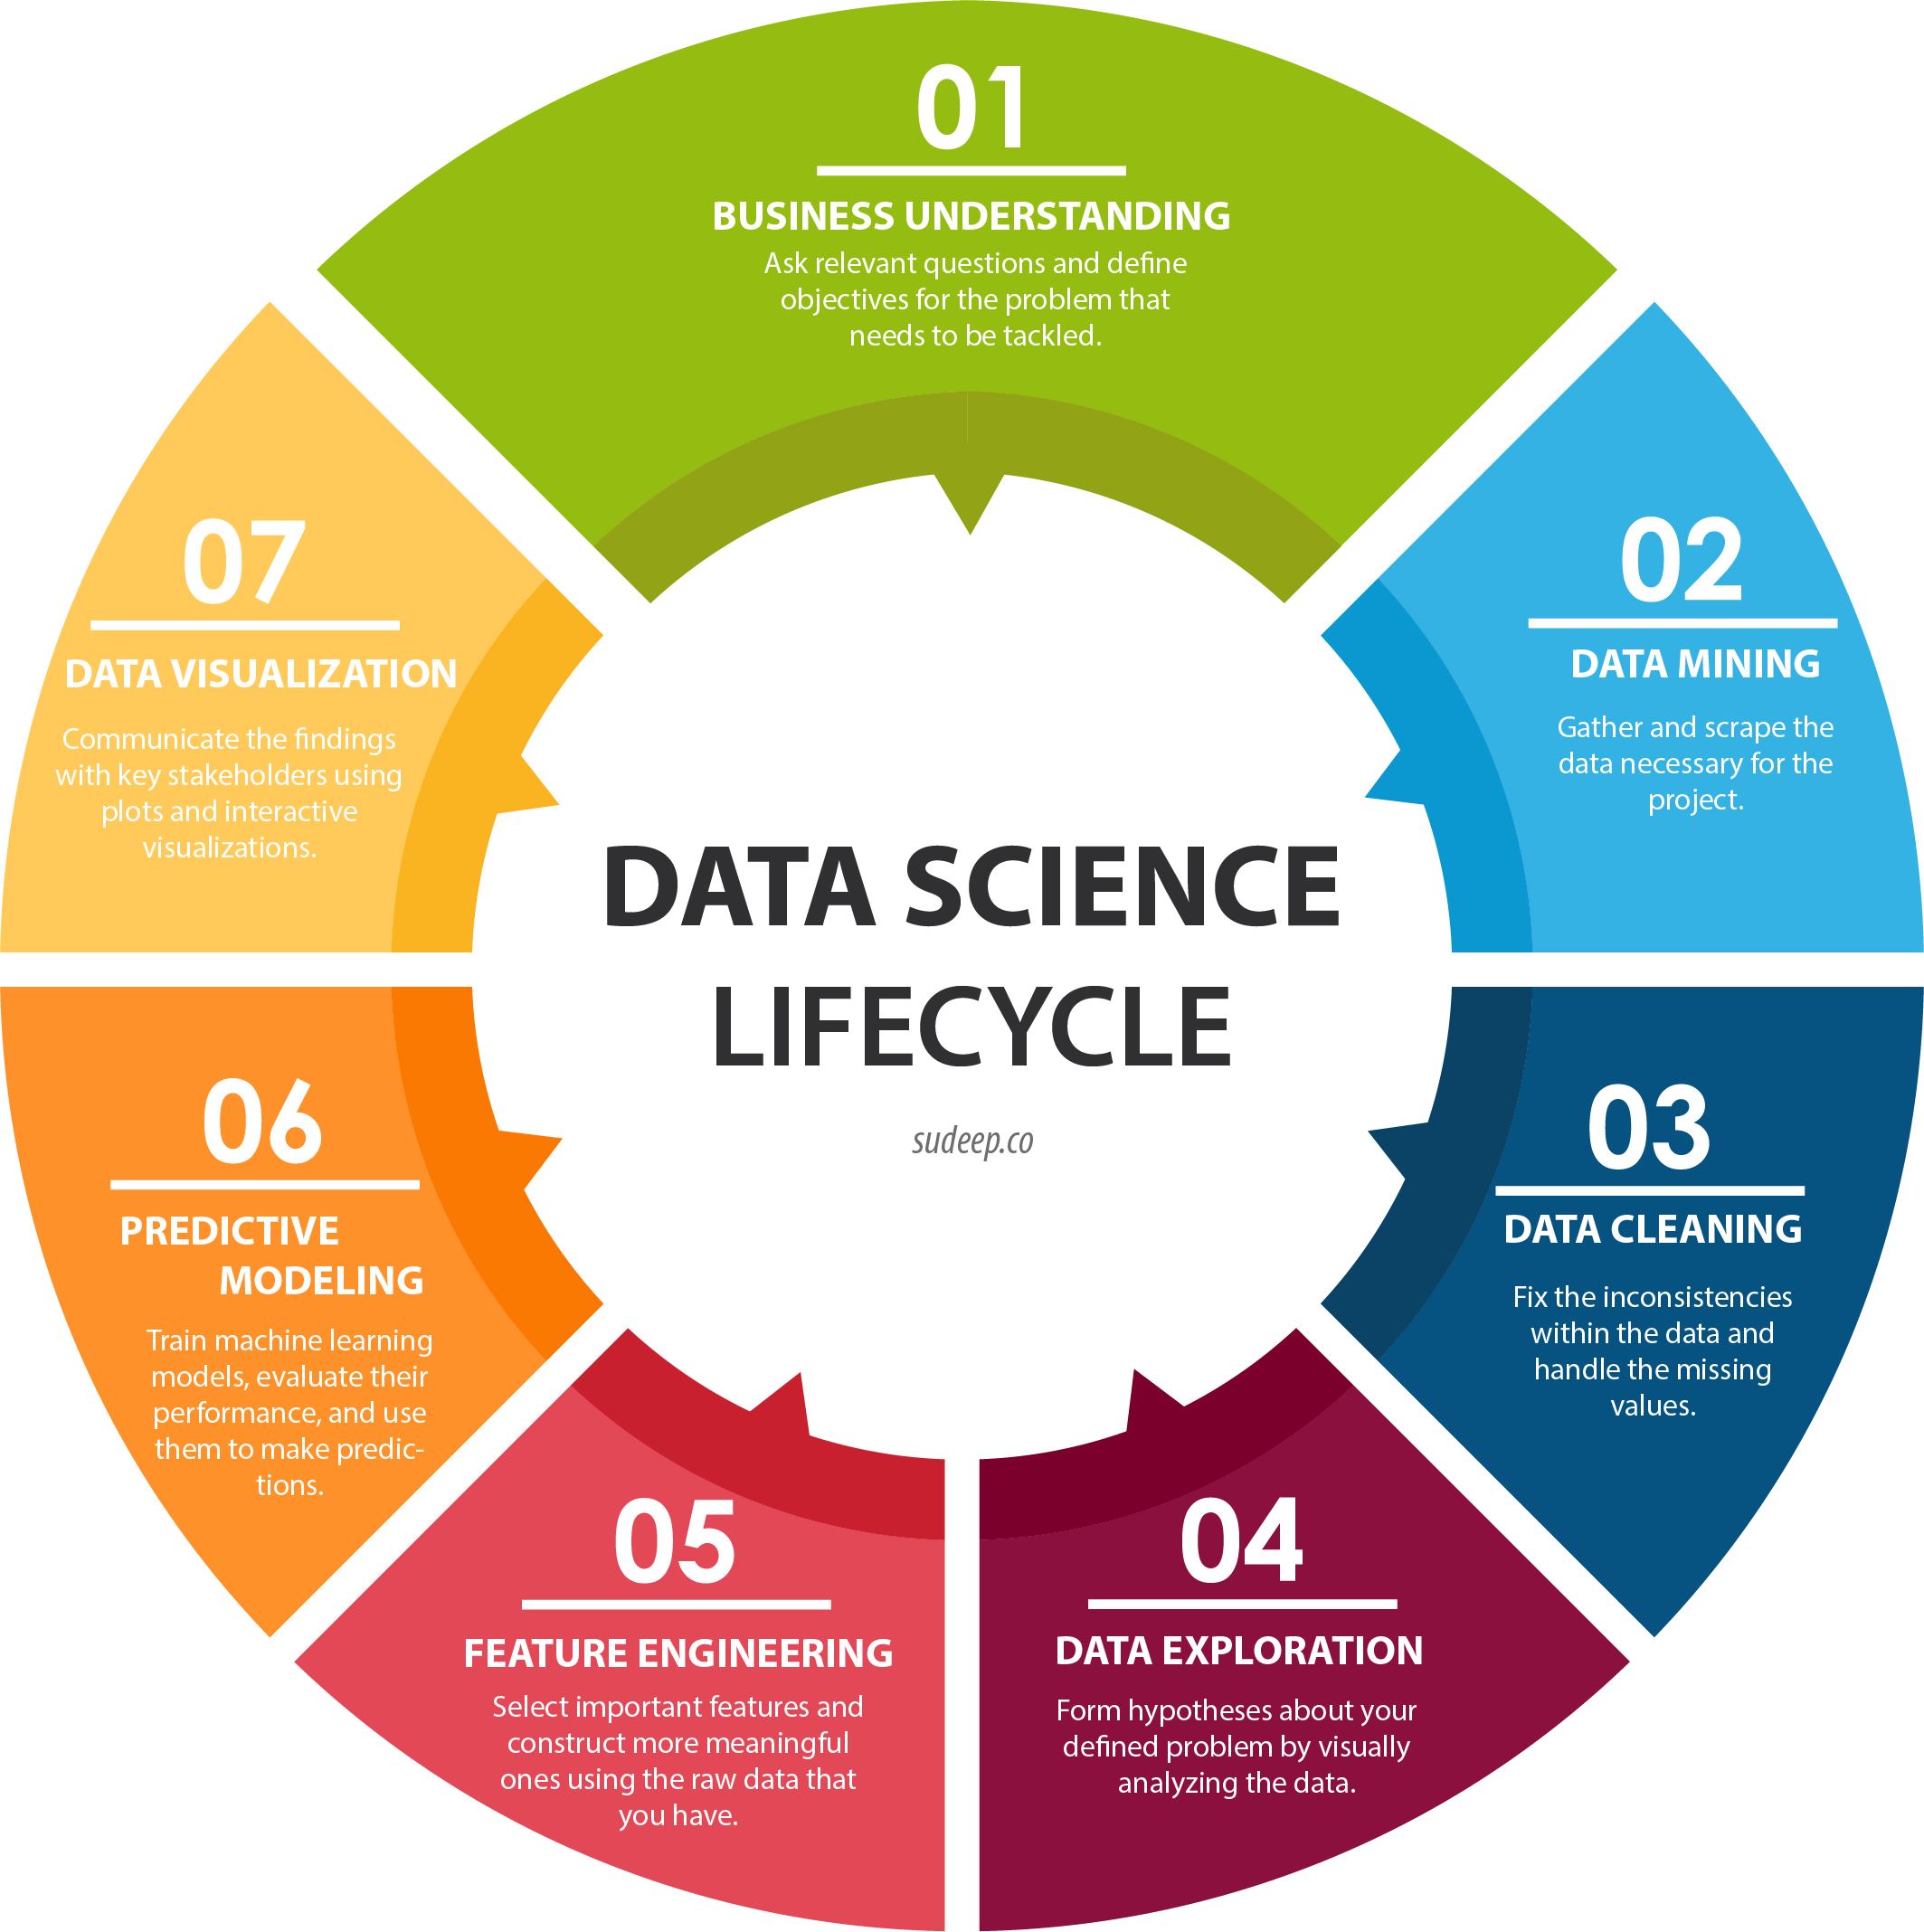
Análisis del dataset

Slide 3
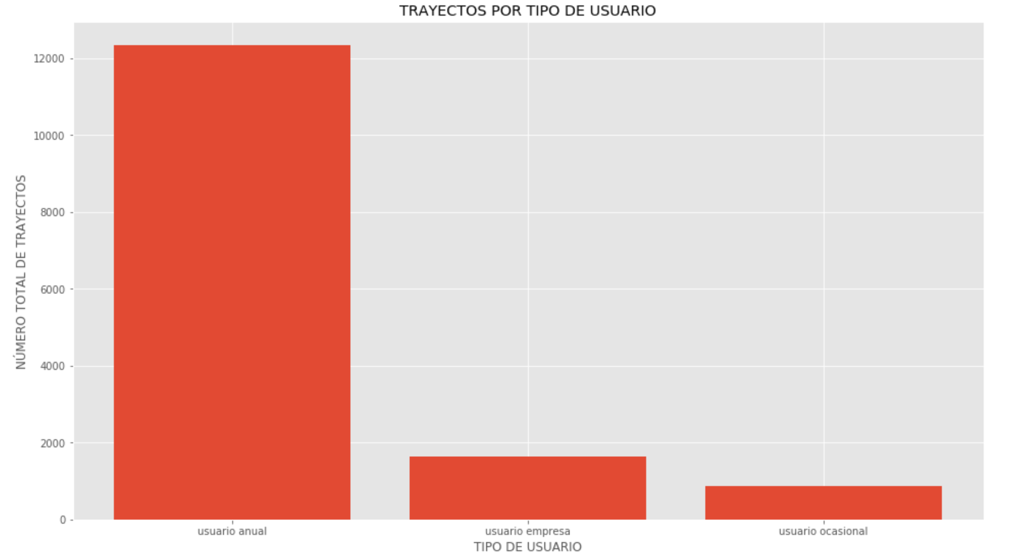
Análisis del dataset: tipos de usuarios
De la muestra, una vez depurada, disponemos de 14.832 trayectos.

Slide 4
Análisis del dataset: tipos de usuarios
Trayectos por usuario empresa en diferentes dias

Slide 5
Análisis del dataset: tipos de usuarios
Trayectos por usuarios anuales y ocasionales en diferentes días

Slide 6
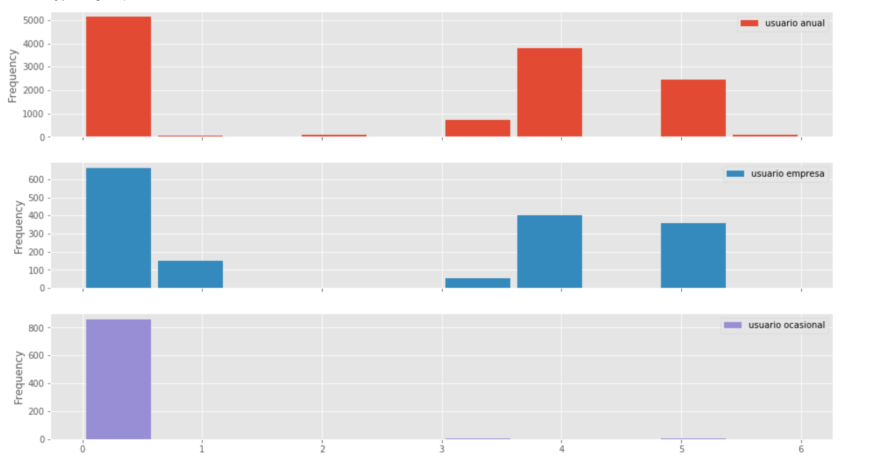
Análisis del dataset: rango de edad por tipo de usuario

Slide 7
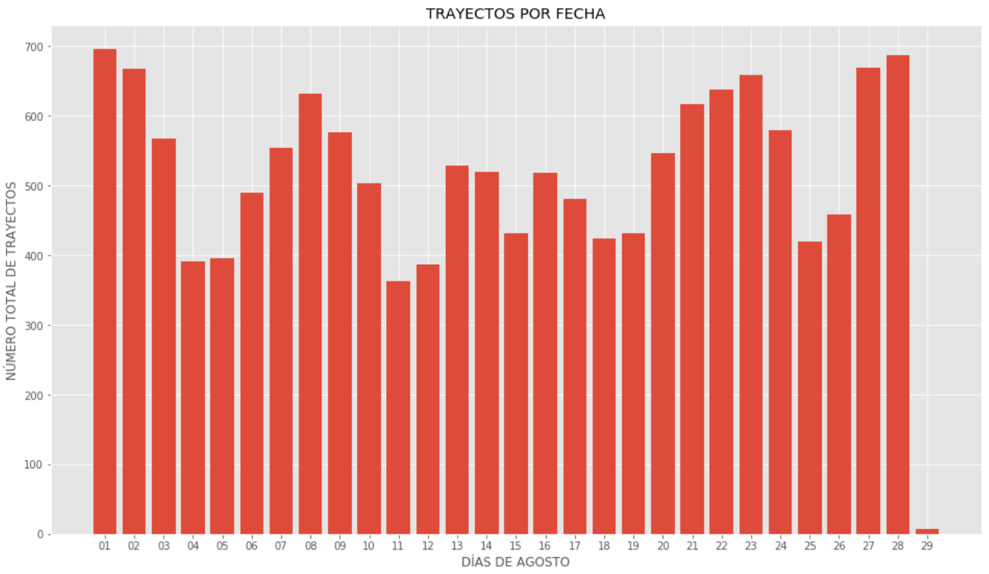
Análisis del dataset: viajes por fecha

Slide 8
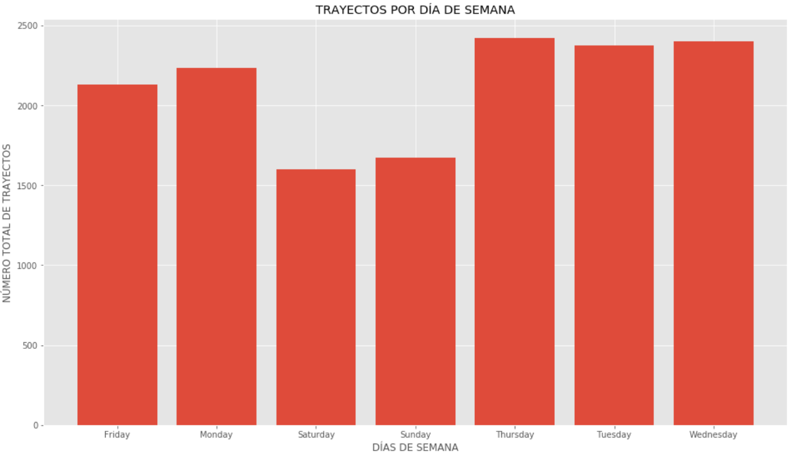
Análisis del dataset: viajes por dia de la semana

Slide 9
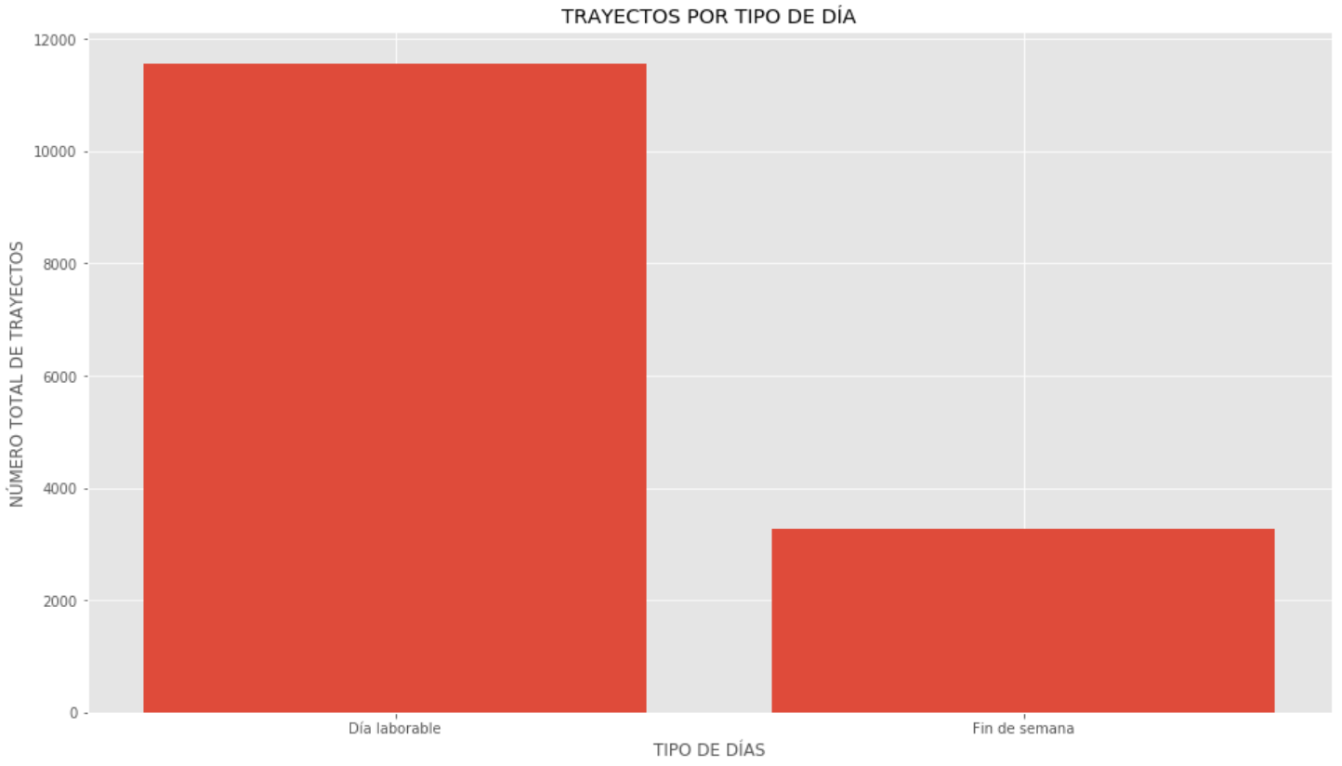
Análisis del dataset: viajes por tipo de dia

Slide 10
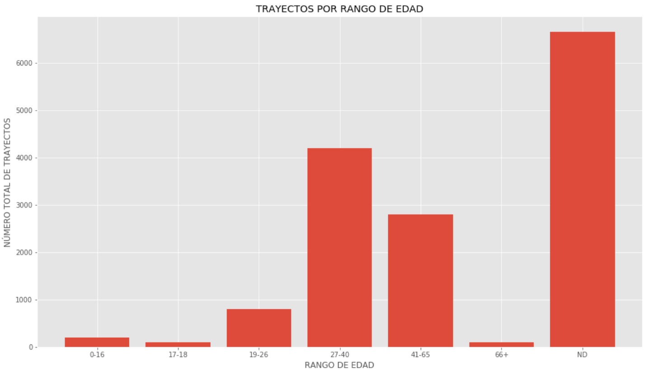
Análisis del dataset: viajes por rango de edad

Slide 11
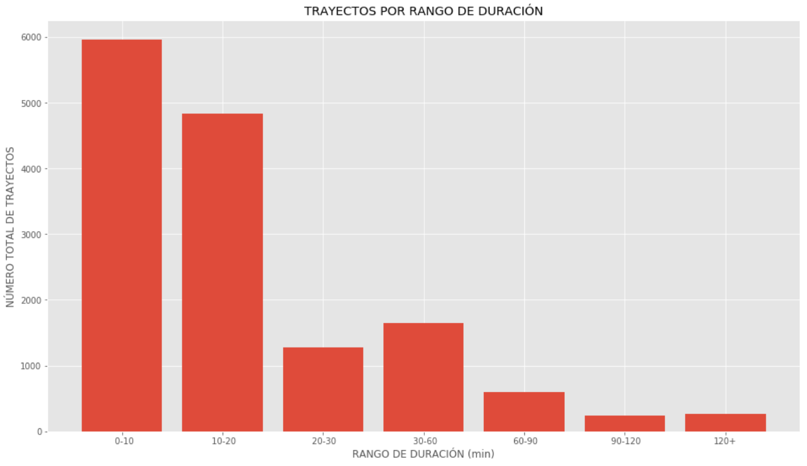
Análisis del dataset: rango de duración de los viajes

Slide 12
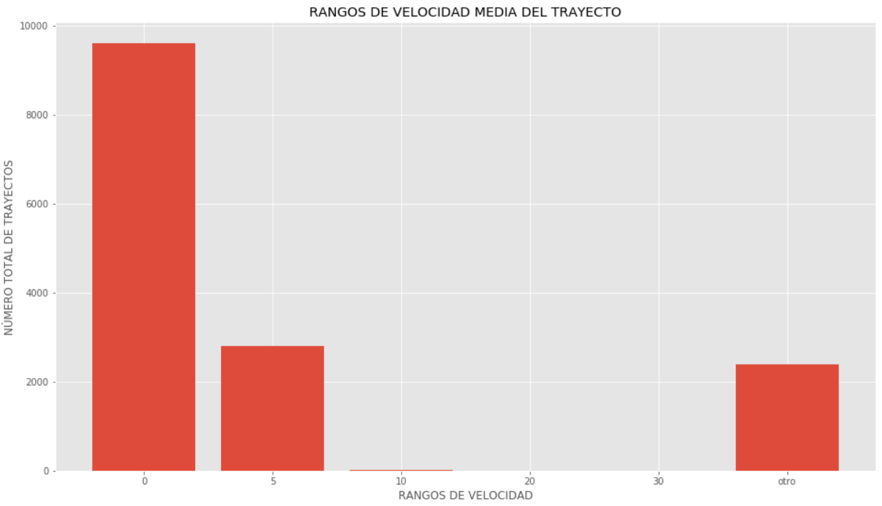
Análisis del dataset: viajes por rango de velocidad

Slide 13
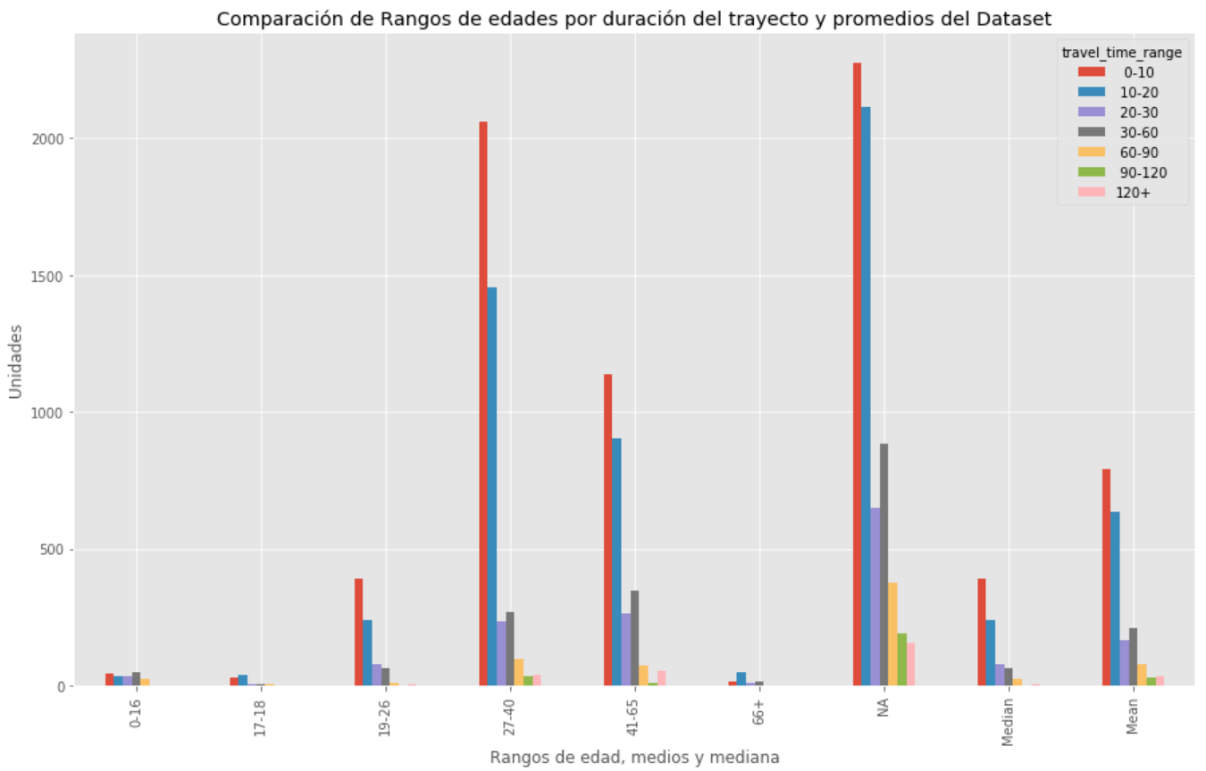
Análisis del dataset: rango de edad x duración del trayecto

Slide 14
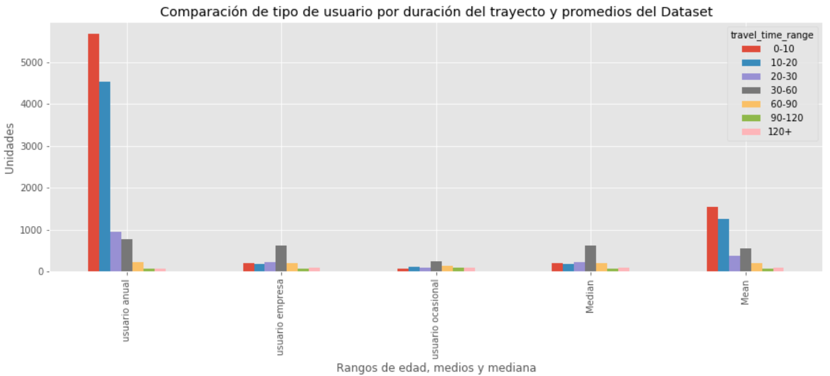
Análisis del dataset: tipo usuario x duración del trayecto

Slide 15
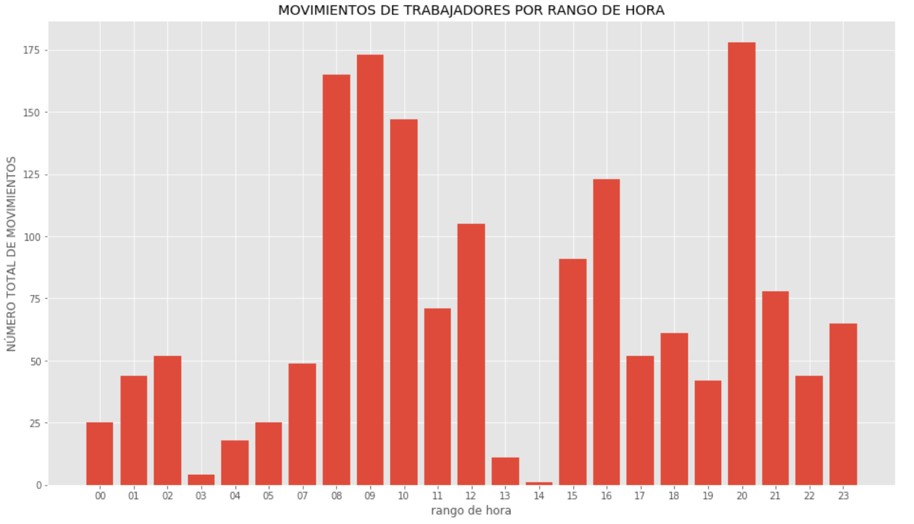
Análisis del dataset: movimientos de trabajadores x hora

Slide 16
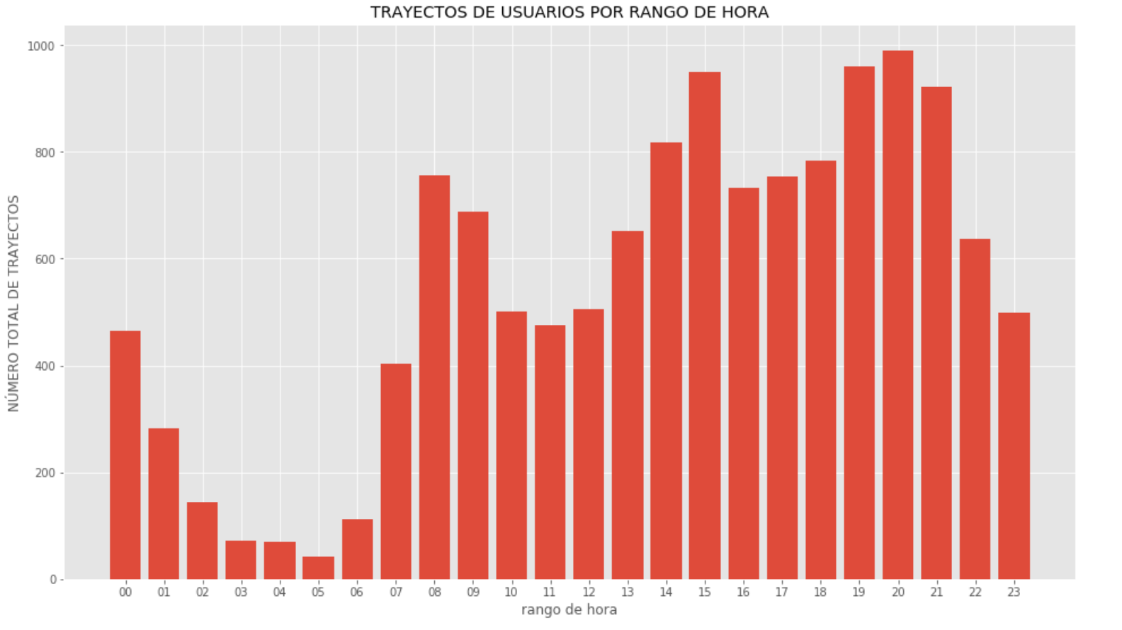
Análisis del dataset: movimientos de usuarios x hora

Slide 17
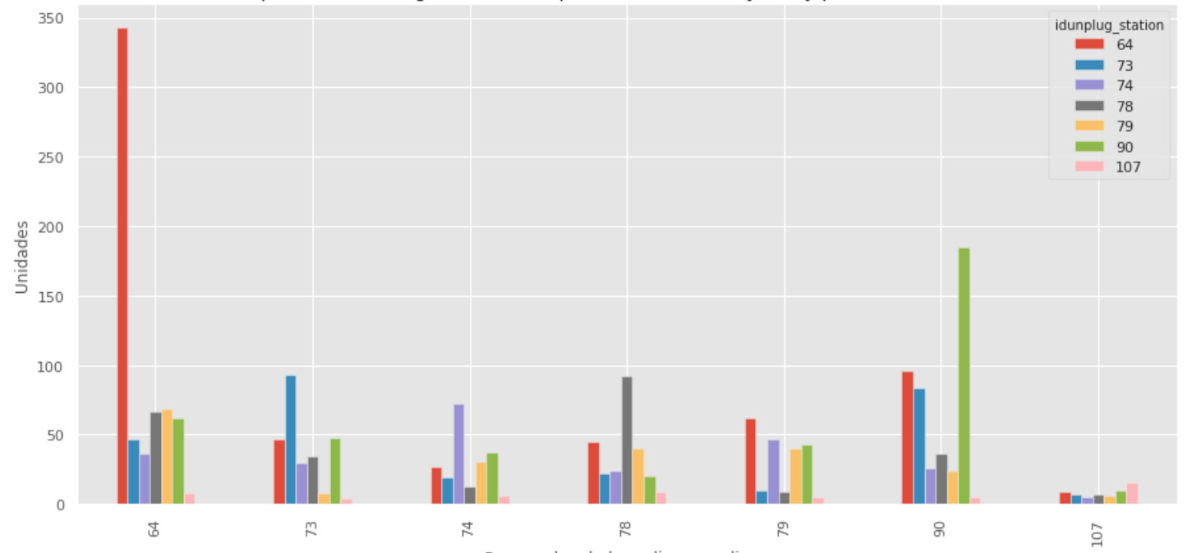
Dentro del retiro
Análisis del dataset: estaciones de salida y llegada/ usuarios

Slide 18
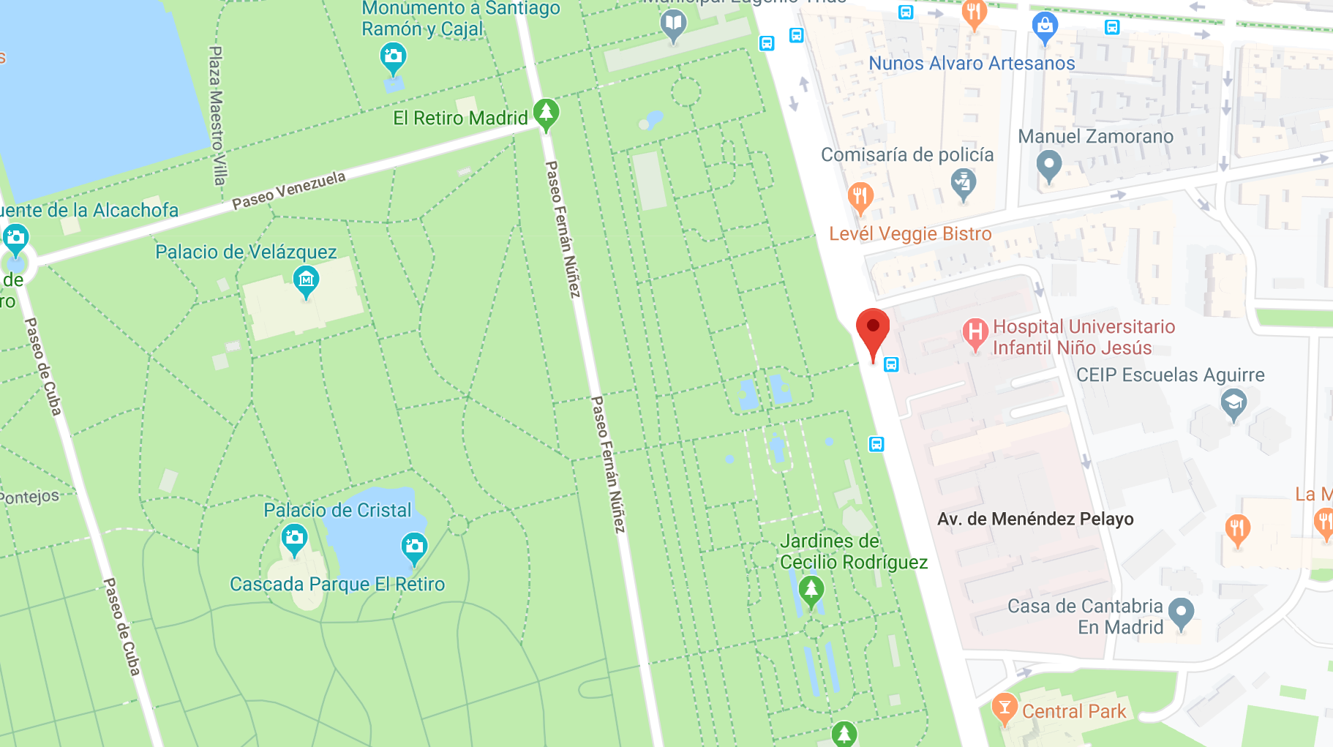
Mapa

Slide 19
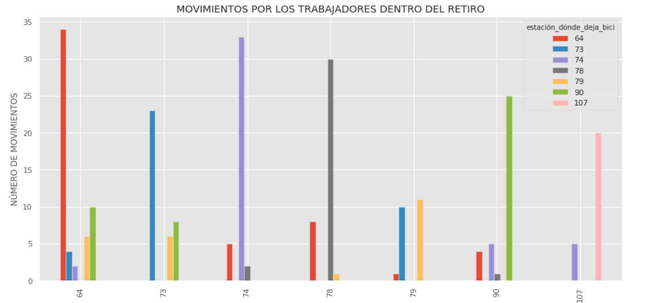
Dentro del retiro
Análisis del dataset: estaciones de salida y llegada/ trabajadores

Slide 20
Mapa

Slide 21
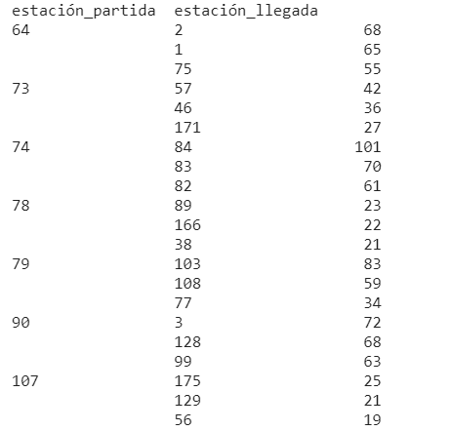
Análisis del dataset: partida desde el retiro hacia fuera

Slide 22
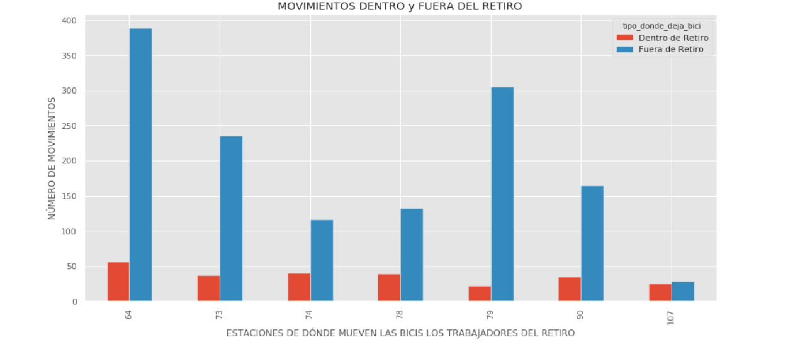
Trabajadores
Análisis del dataset: movimientos dentro y fuera del retiro

Slide 23
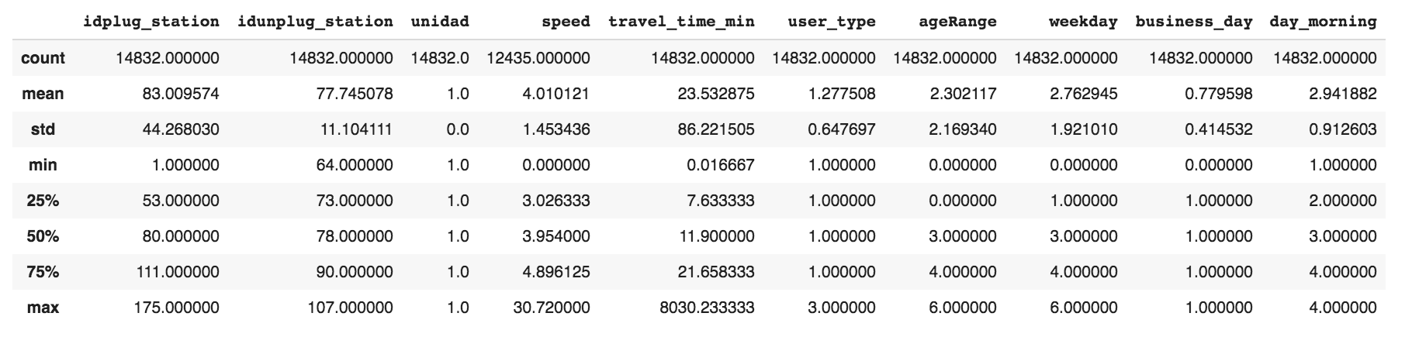
Análisis del dataset: principales medidas estadísticas

Slide 24
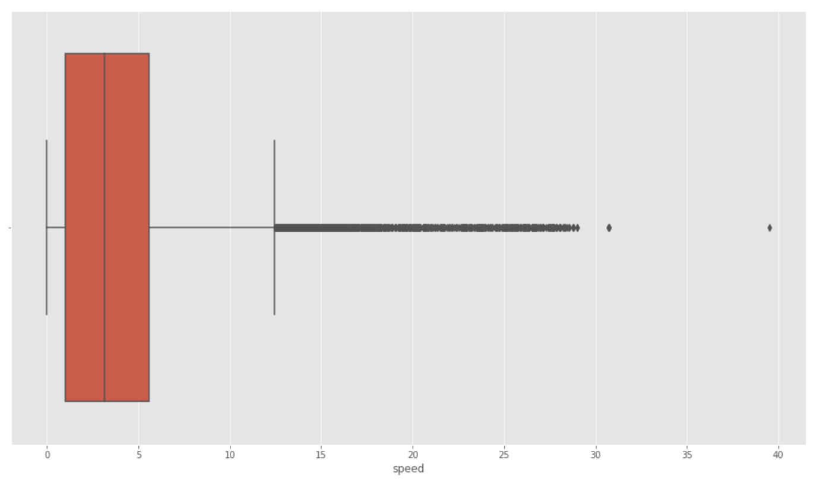
Análisis del dataset: boxplot velocidad

Slide 25
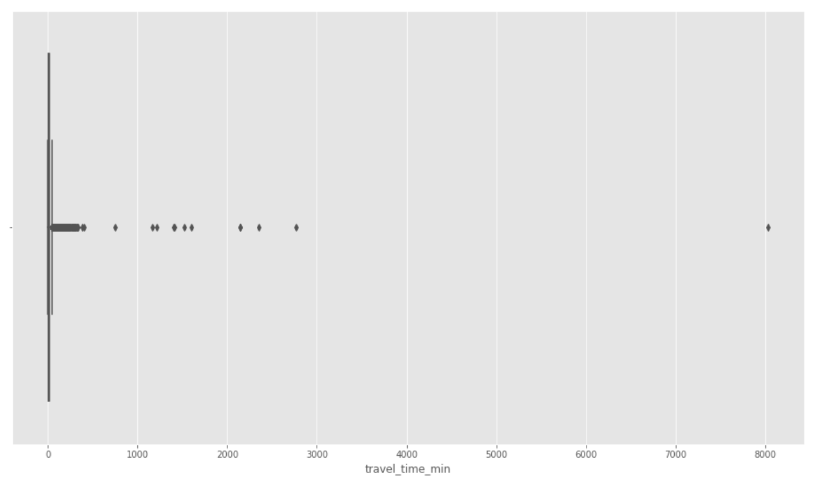
Análisis del dataset: boxplot tiempo de trayecto en minutos

Slide 26
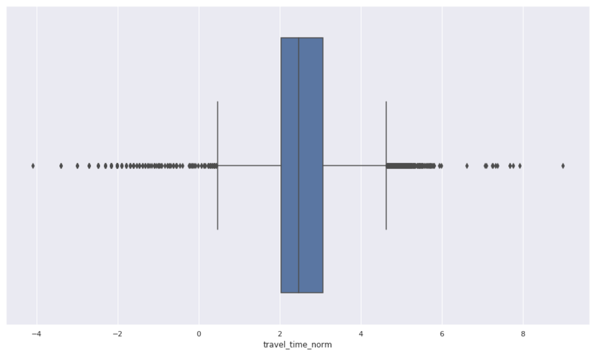
Análisis del dataset: boxplot tiempo de trayecto normalizado

Slide 27
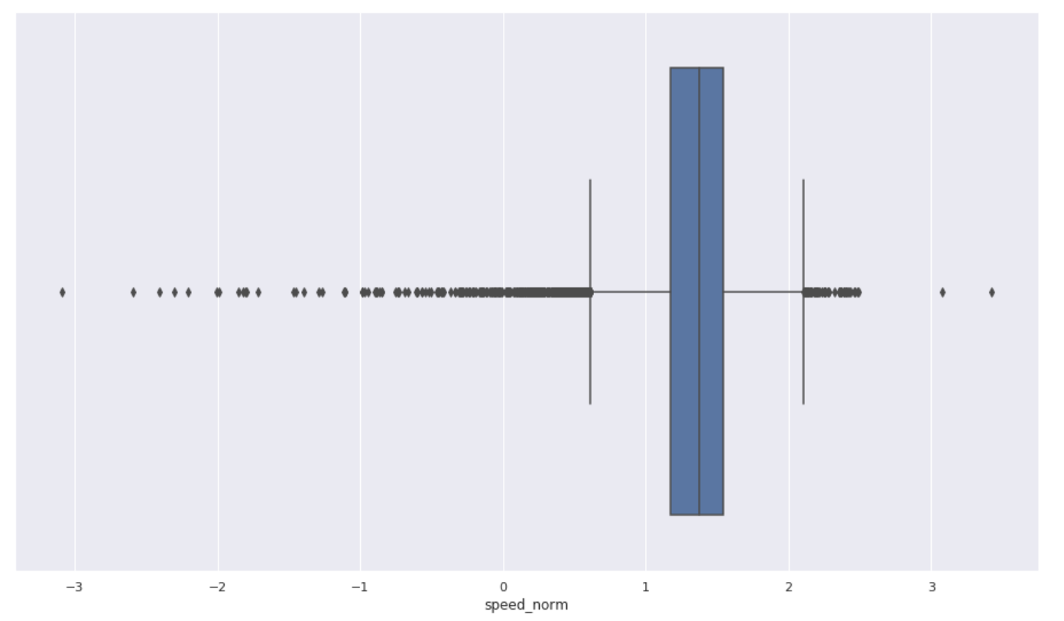
Análisis del dataset: boxplot velocidad normalizado

Slide 28
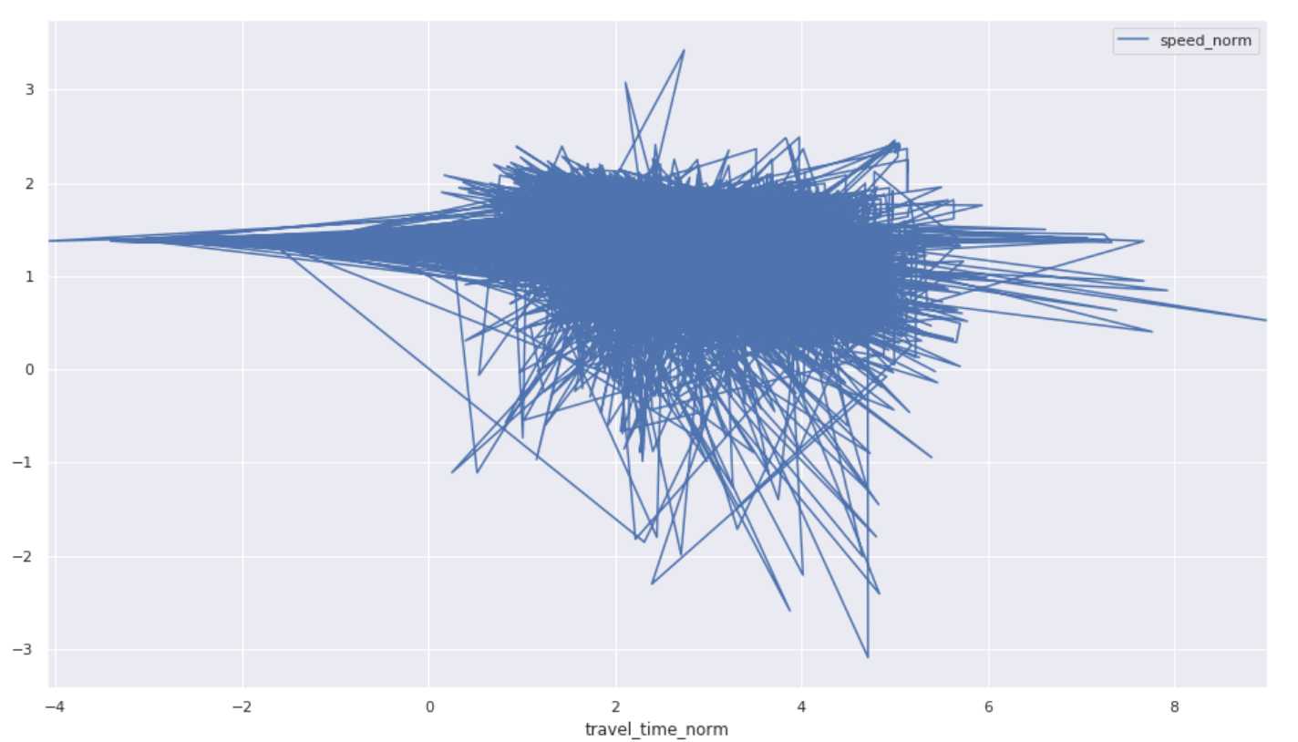
Análisis del dataset: mapa de dispersión
Velocidad y tiempo normalizadas

Slide 29
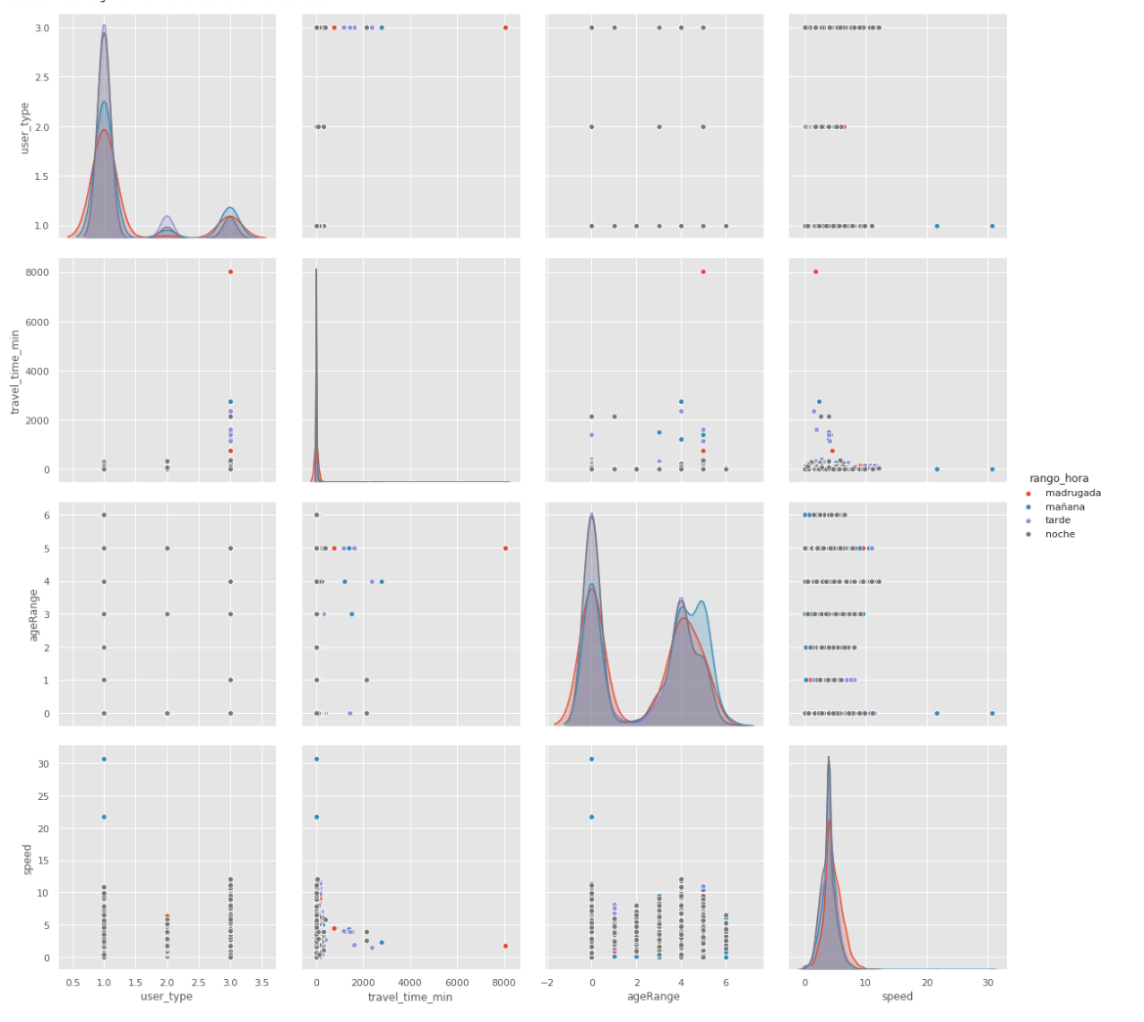
Análisis del dataset: scatter matrix

Slide 30
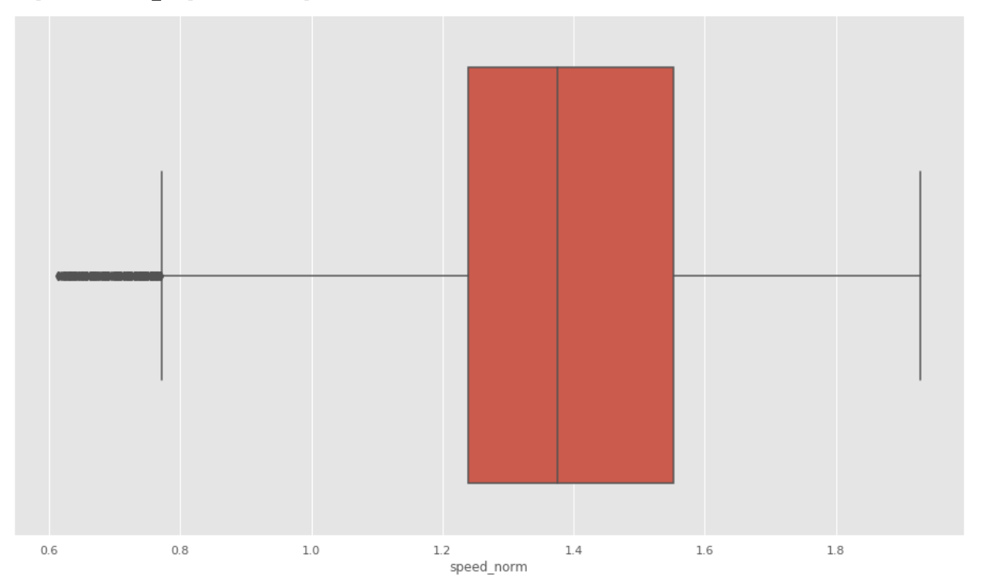
Normalización: boxplot velocidad

Slide 31
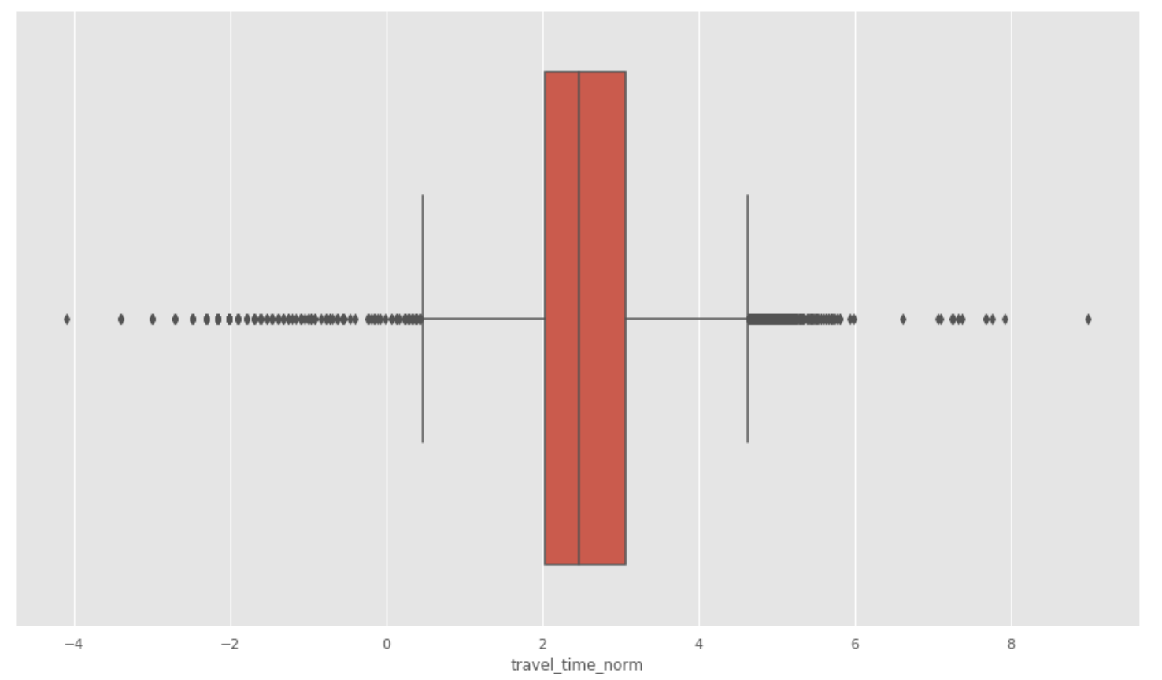
Normalización: boxplot tiempo

Slide 32
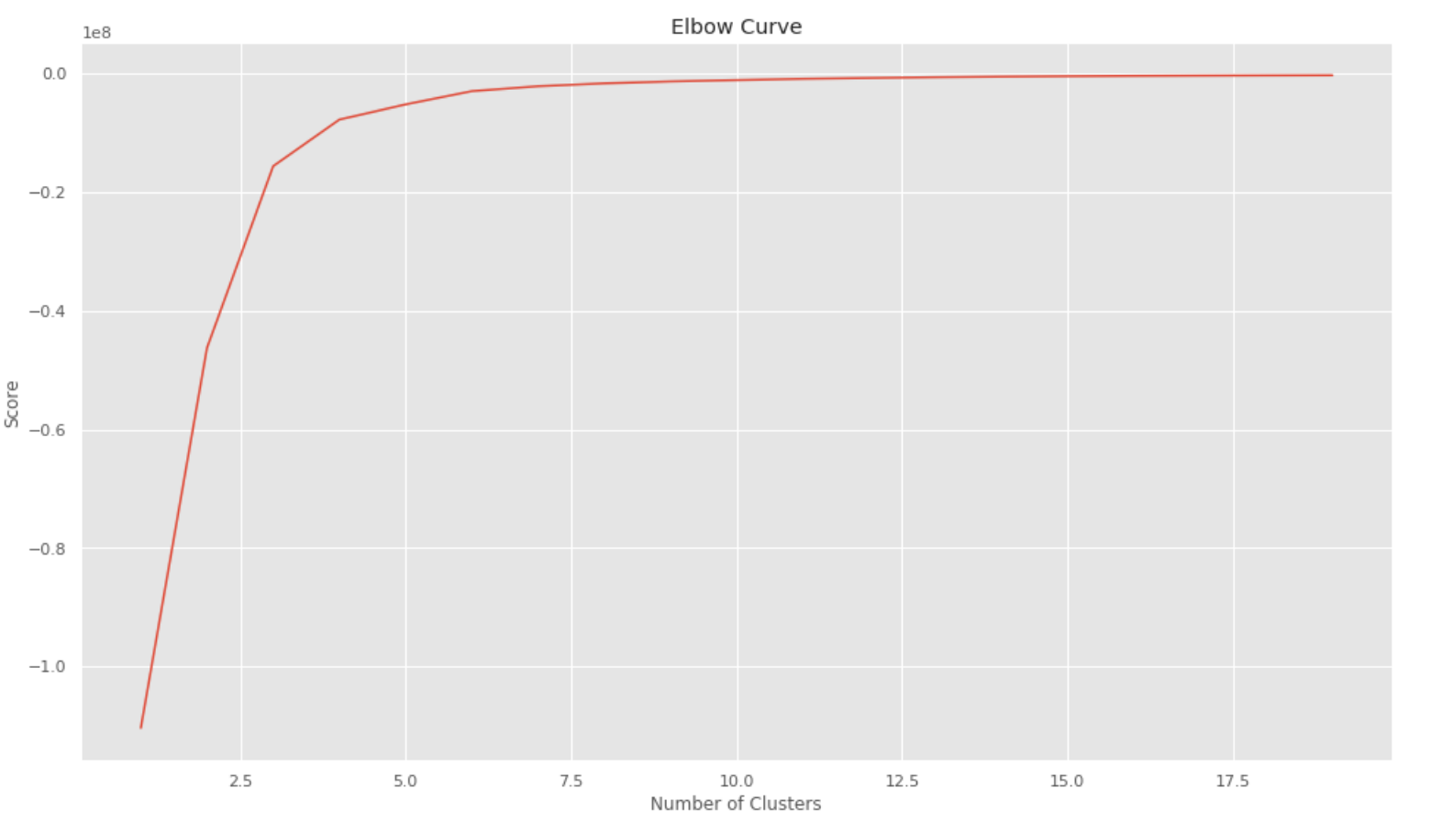
Algoritmos: elbow curve K-means
Variables usadas:
Travel time
Speed
User type
Variable a predecir:
Rango de edad

Slide 33
Algoritmos: Kmeans scatter con 4 clusters

Slide 34
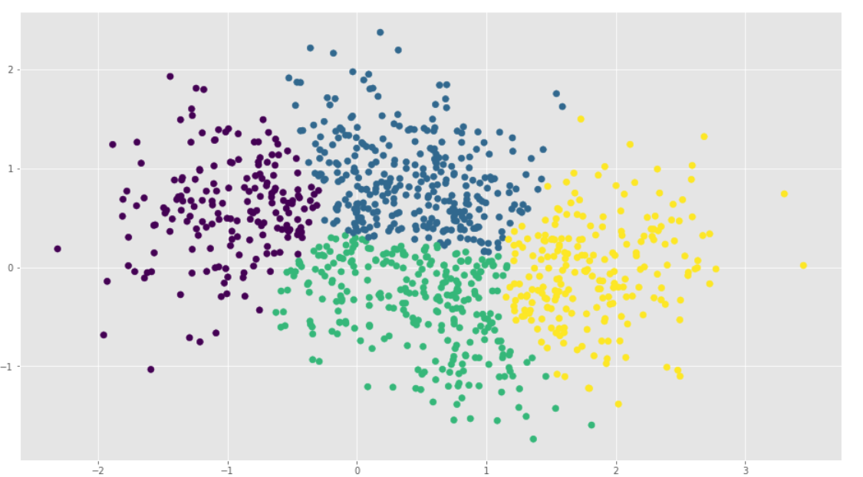
Algoritmos: nearest neighbours

Slide 35

Conclusiones
Muestra muy homogénea: variables categóricas
Datos representativos:
Estación mas usada dentro del retiro = 64, tanto de salida como de llegada → usuarios que van a dar una vuelta por el retiro
Ruta mas usada fuera del retiro = 84, 101
Tramo horario mas frecuente =
Para los trabajadores por la mañana y por la tarde, coincidiendo con las horas de entrada y llegada
Para los usuarios a partir de las 3 de la tarde hasta las 9 de la noche
Rango de edad mas común: entre 27 y 40 años y entre 41 y 65 años
Días con mas uso: martes, miércoles, jueves
Días con menos uso: fin de semana
Las velocidades todas se encuentran en un rango bajo
gente paseando
Outlier de 39km/h → cuesta abajo y sin frenos

Slide 36



